Slide 1
INTERNAT
ZSZ Nr 1 im. Władysława Korżyka w Rykach

Slide 2
ZŁÓŻ PODANIE I ZOSTAŃ WYCHOWANKIEM INTERNATU !!!
Tel. 81 8651497

Slide 3
ZAPRASZAMY:
UCZNIÓW SZKÓŁ ŚREDNICH Z RYK:
ZSZ Nr 1 im. Władysława Korżyka,
ZSZ Nr 2 im. Leona Wyczółkowskiego,
I LO im. Marii Skłodowskiej - Curie.

Slide 4
OFERUJEMY:
możliwość zamieszkania w przytulnych trzyosobowych pokojach,
miłą atmosferę,
dobre warunki do nauki i wypoczynku,
smaczne i tanie posiłki,
ciekawe zajęcia sportowe i edukacyjne,
pomoc wychowankom będącym w trudnej sytuacji materialnej i rodzinnej.

Slide 5
NASZE SALE

Slide 7
TV

Slide 9
TURNIEJ INTERNATÓW

Slide 10
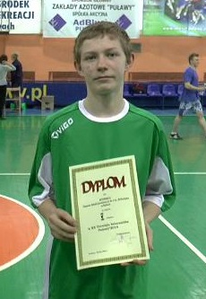
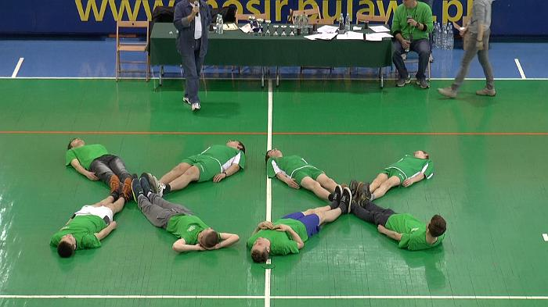
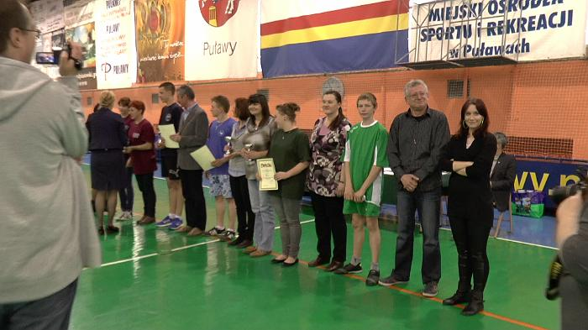
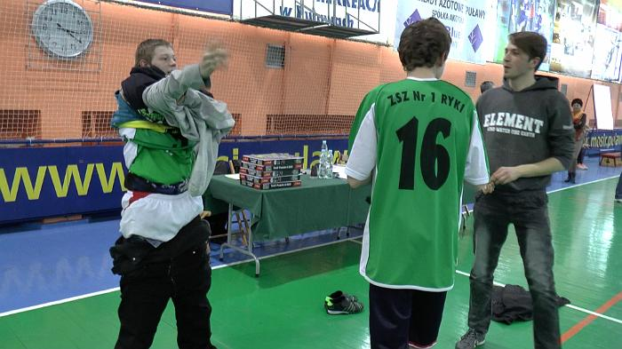

Slide 11
ZAJĘCIA SPORTOWE

Slide 14
PIŁKA PLAŻOWA

Slide 15
TENIS STOŁOWY

Slide 16
OGNISKO

Slide 19
CZAS WOLNY

Slide 20
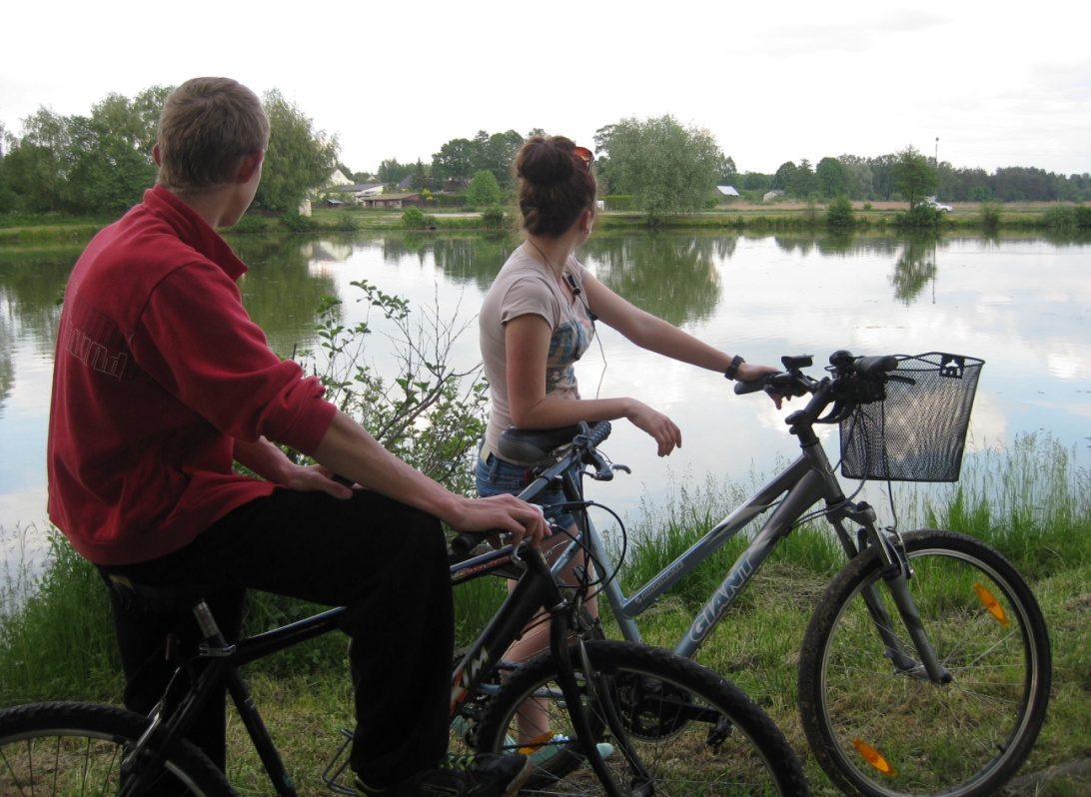

Slide 21
PASWOWANIE NA WYCHOWANKA

Slide 24
KONKURSY

Slide 26
KONKURS FRYZJERSKI

Slide 27
KONKURS CZYSTOŚCI

Slide 29
MIKOŁAJKI

Slide 30
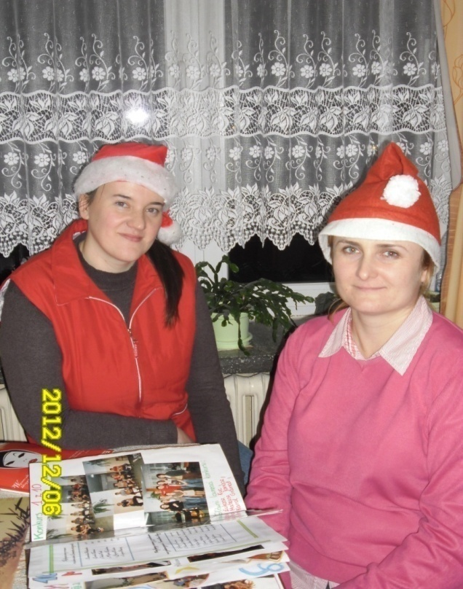

Slide 31
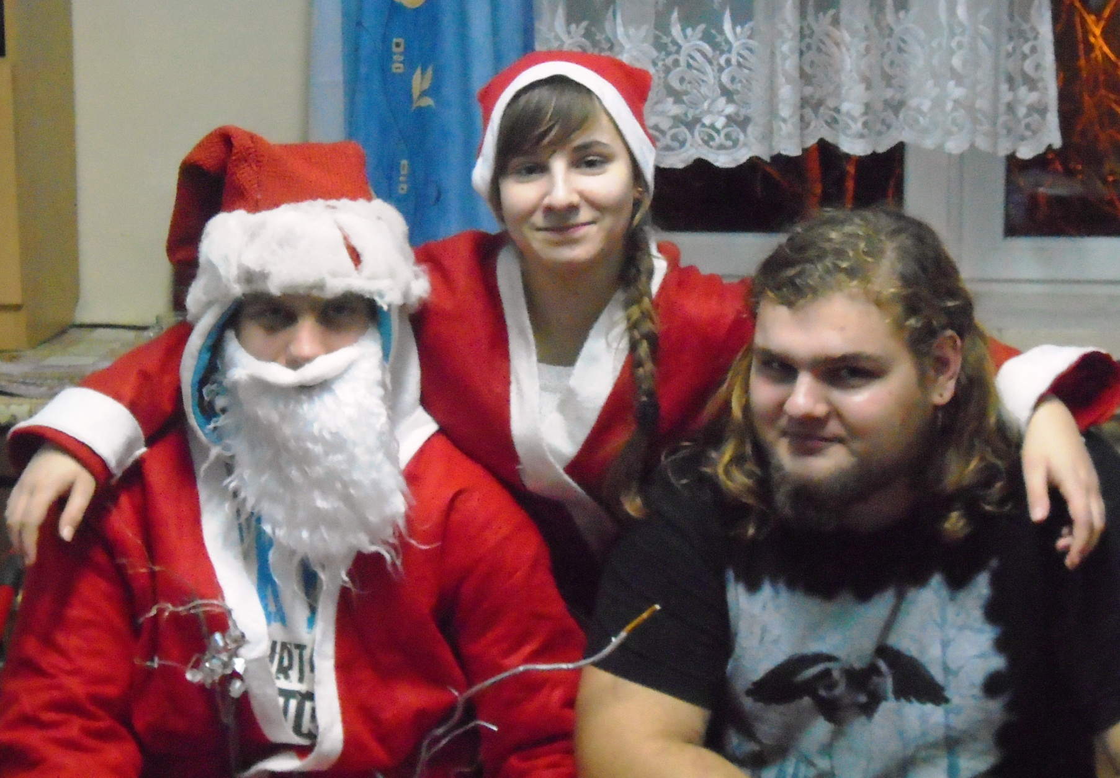

Slide 32
WIGILIA

Slide 33
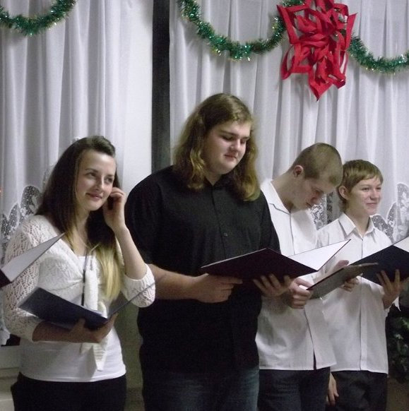
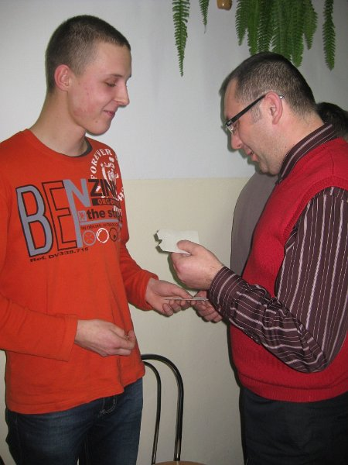

Slide 34
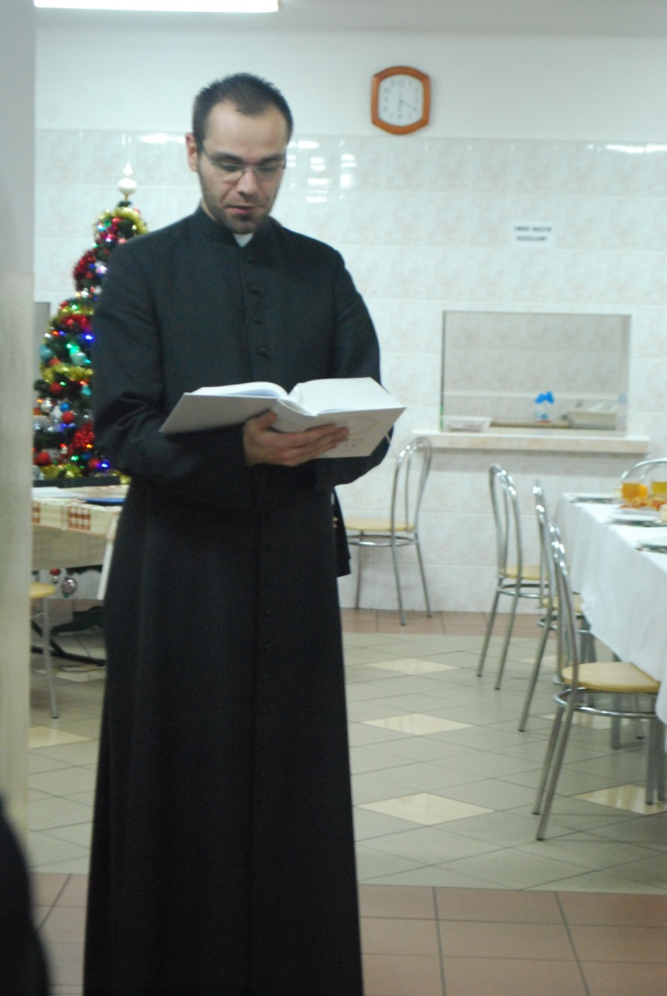

Slide 35
POŻEGNANIE MATURZYSTÓW

Slide 36
WIECZÓR POEZJI

Slide 38
SPOTKANIA Z PISARKAMI
Małgorzata Gutowska-Adamczyk

Slide 39
Hanna Cygler

Slide 41
CZEKAMY NA CIEBIE :)

